Slide 1
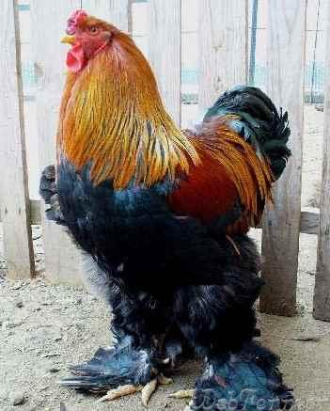
Куриная история… проект подготовили: Арсентьевы Арина и Людмила

Slide 2
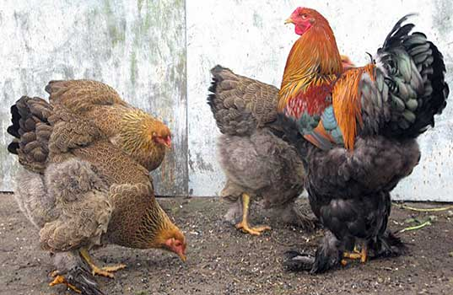
Как-то дома оказалась большая коробка, заглянула в нее я довольно робко, а там….
«Мама, кто это? Петушок или курица,
и как в Москве он будет гулять на улице?»
Стали смотреть в интернете, что за петух это, дети.
Оказался породистый зверь, Брама куропатчатый.

Slide 3
И стали мы думать-гадать
куда петуха девать:
В суп-жалко,
В ванну-жарко,
В комнате-пахнет,
У окна – кукарекает!!!

Slide 4
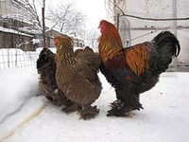
Вот наш петушок два дня прокукарекал - и к бабушке поехал……
В курятнике обосновался, Петуханом обозвался.
А скоро и гостья к нему пожаловала – Цыполеточка.
Курочка – молодка, несушка и красотка.

Slide 5
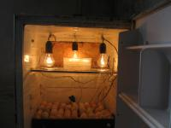
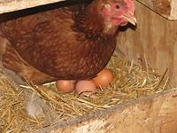
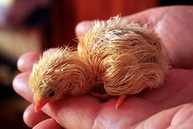
Дождались мы лета и к бабушке смотреть на это:
Что за зверь –
инкубатор
. Нашей Цыполеточке помогатор.

Slide 6
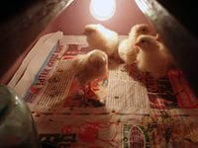
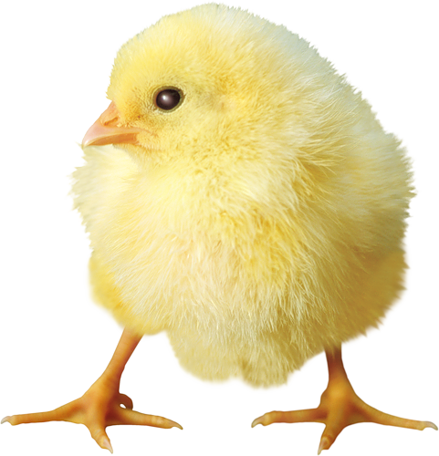
А тут как тут-не прошло и 2 минут посыпались цыплята-желтые ребята.
Вот и мне была потеха: угощать цыплят для смеха. Клевали с ладошки хлебные крошки.
Пасти их на лужайке, наблюдать, что были в стайке.
Из яйца, как из пелёнок, Только выбрался цыплёнок — И пошёл пушок пешком Настоящим петушком!

Slide 7
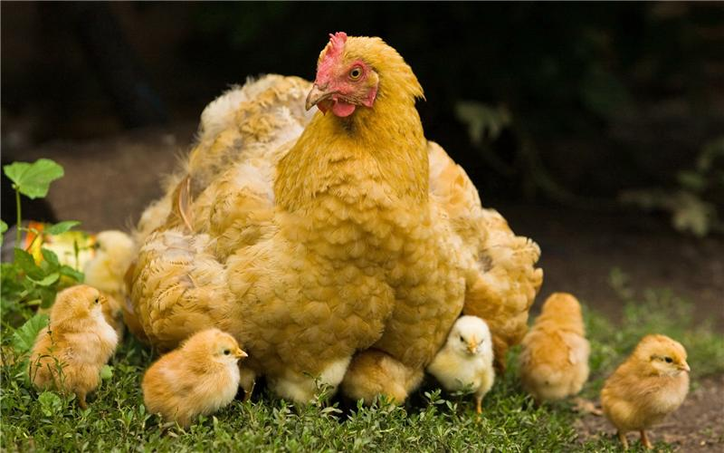
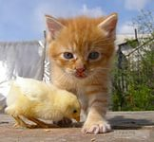
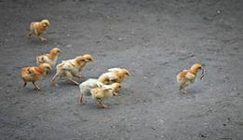
Вот цыплятки подрастали, а мы за ними наблюдали:
* Как под клушей прячутся
Как от грома мечутся
Как с Маруськой знакомятся
Как с червячком носятся

Slide 8
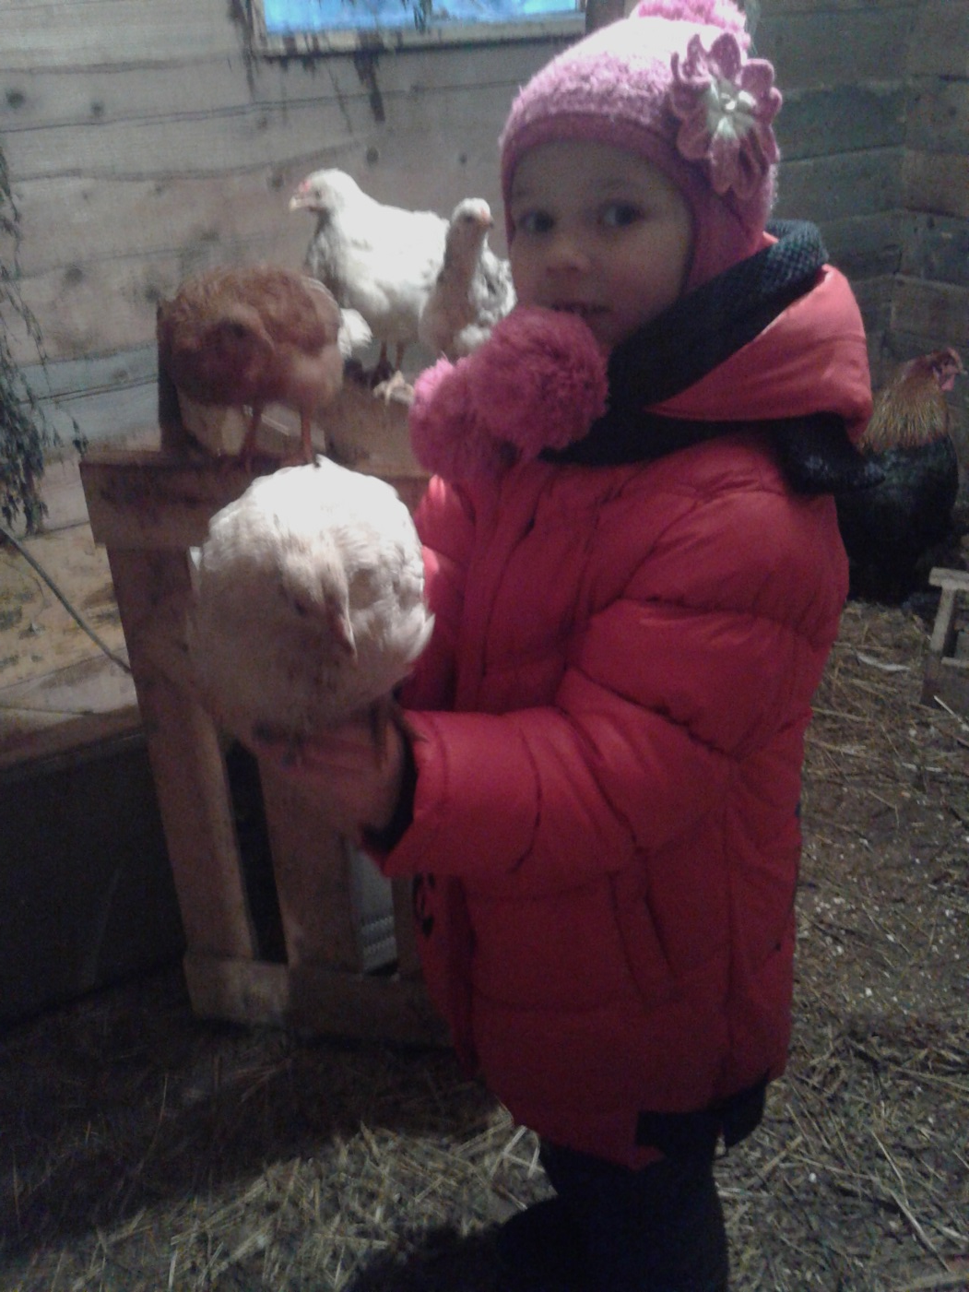
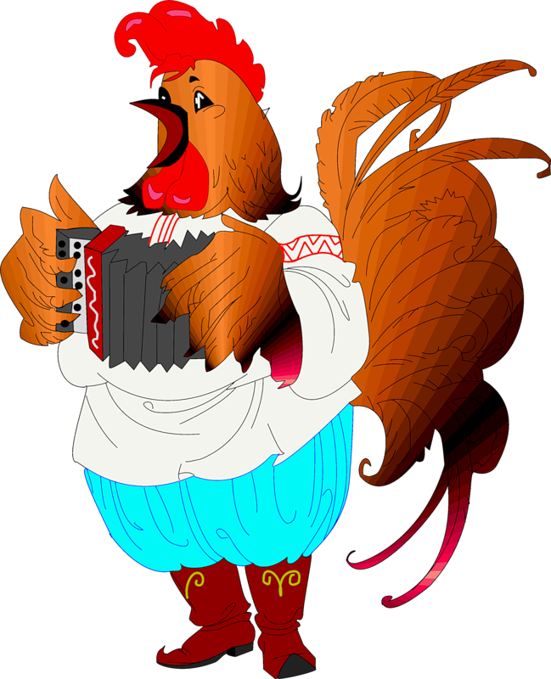
Лето, лето пролетело,
вот и осень подоспела.
Надо с цыплятами прощаться,
В Москву надо собираться.
А вы, цыплята, подрастайте,
Нести яйца начинайте,
Будут курочки-пеструшки
Петушки и мамы-клушки.

Slide 9
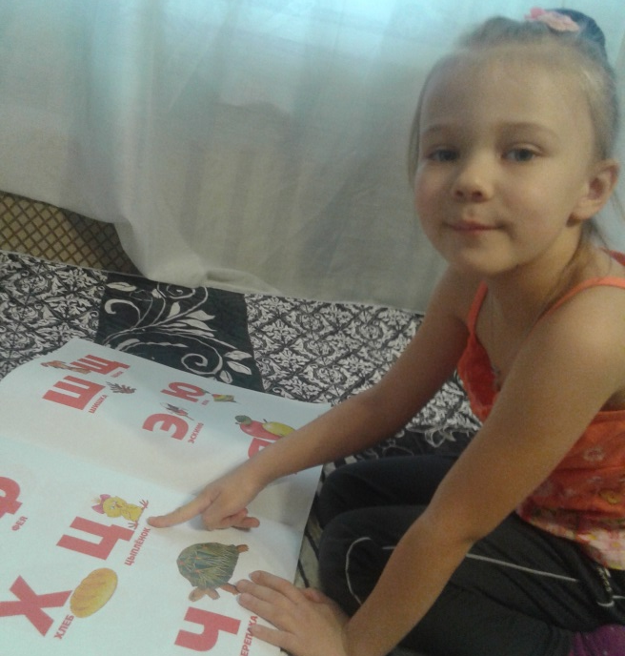
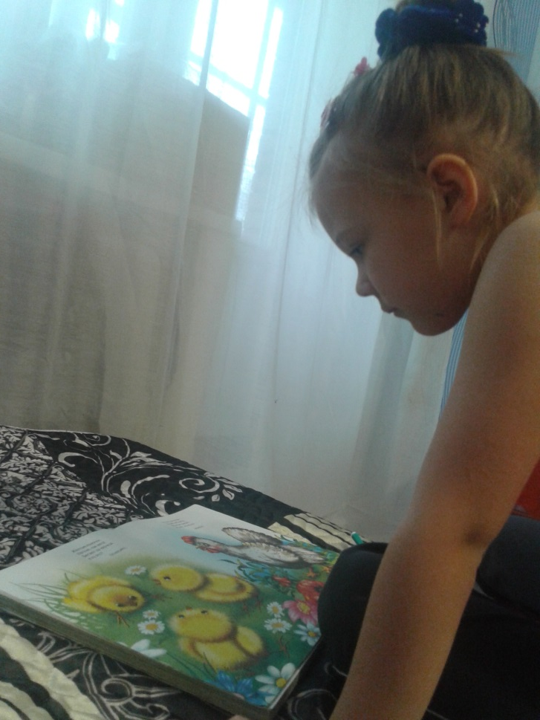
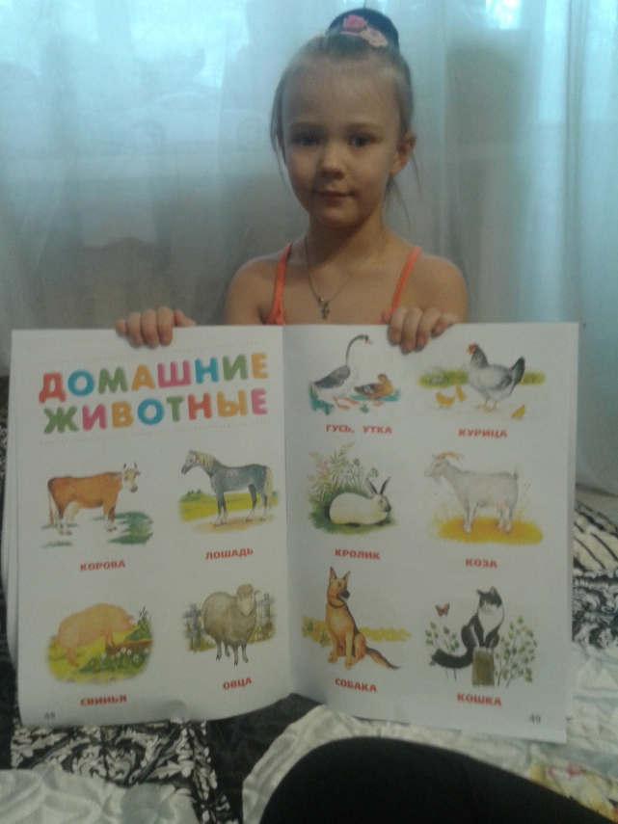
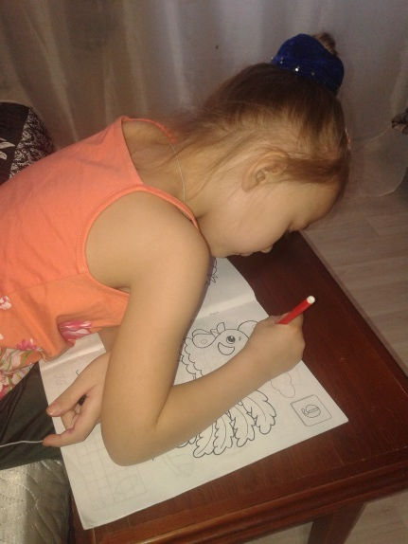
По цыплятам здесь скучаю, часто лето вспоминаю, книжки детские читаю,
и картинки к ним листаю.
Собрала про них загадки, и раскрасила отгадки.

Slide 10
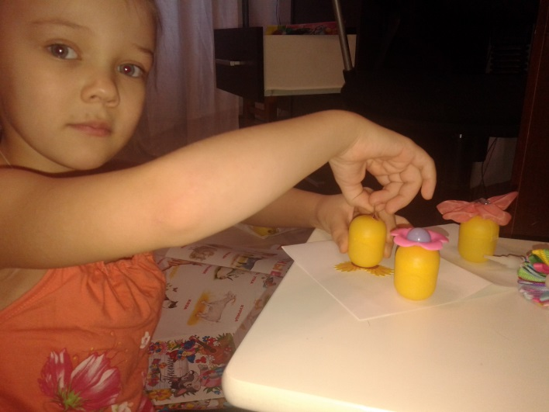
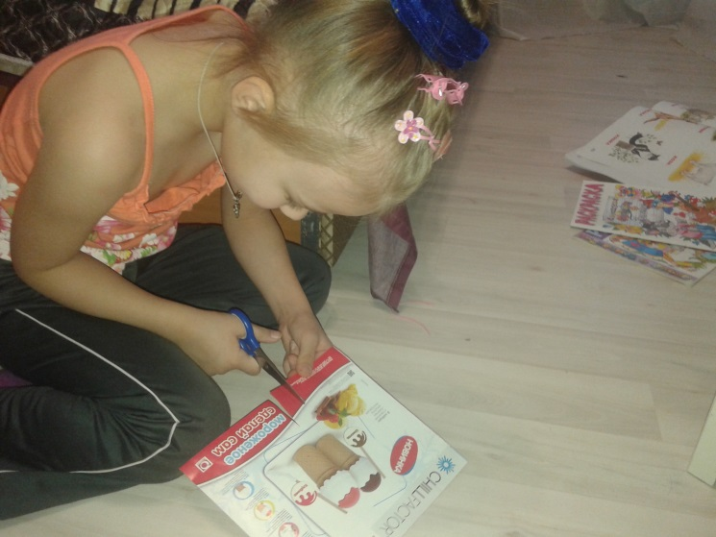
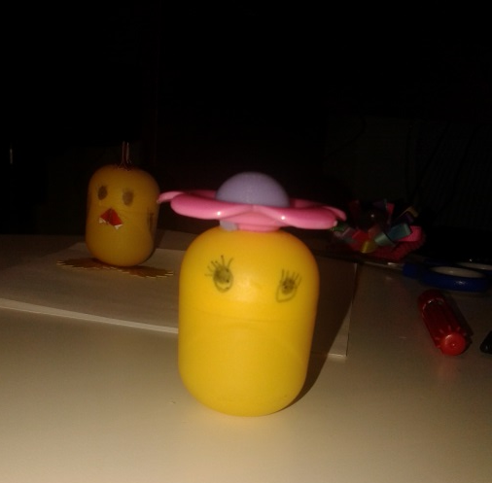
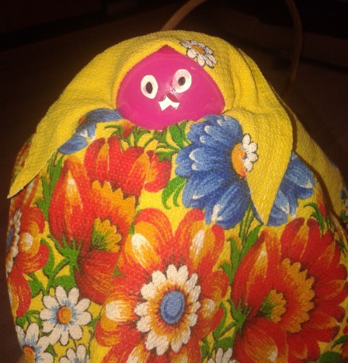
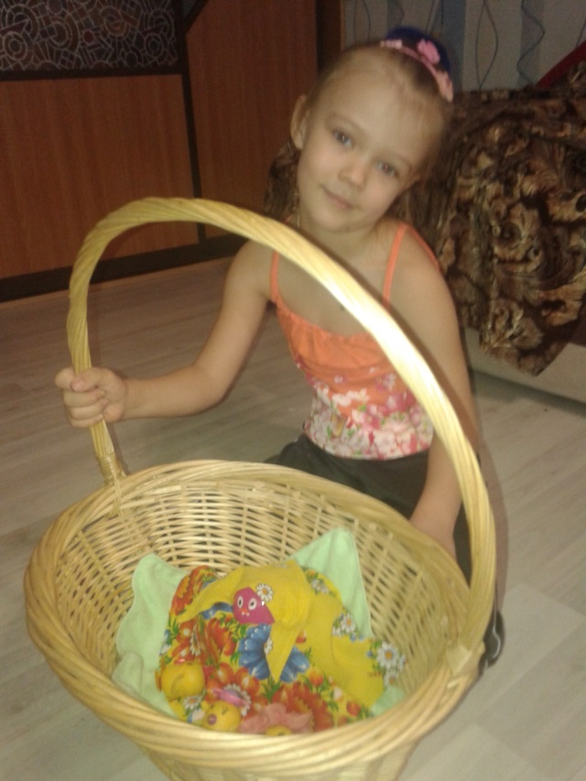
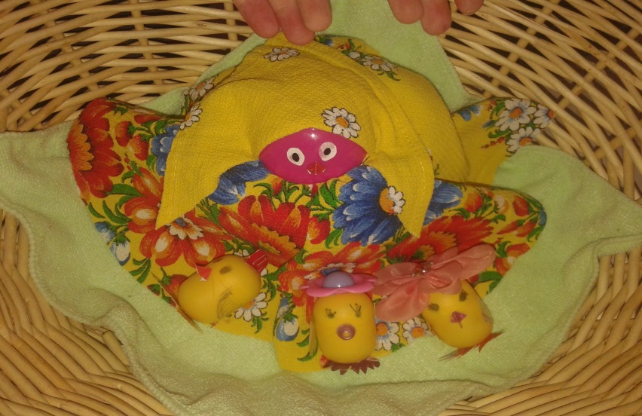
В выходной , что не грустить, решили сами смастерить
Курочку с цыплятами,
малыми ребятами.

Slide 11
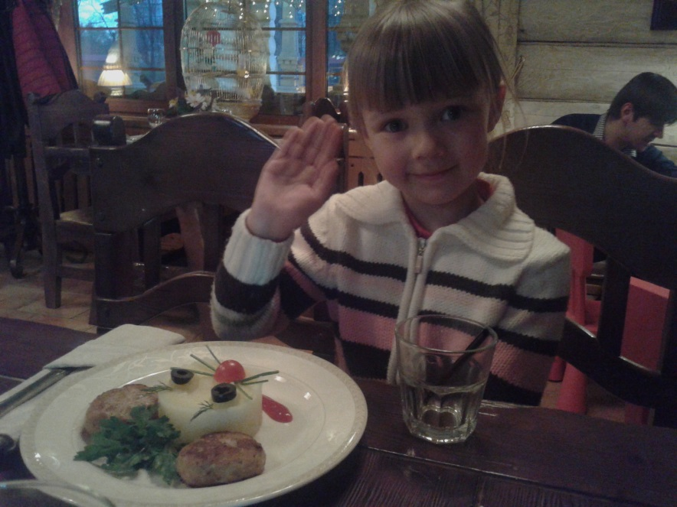
Всем вам спасибо за внимание,
А нам с мамулей за наши старания!

